Slide 1
ペルソナ設定

Slide 2
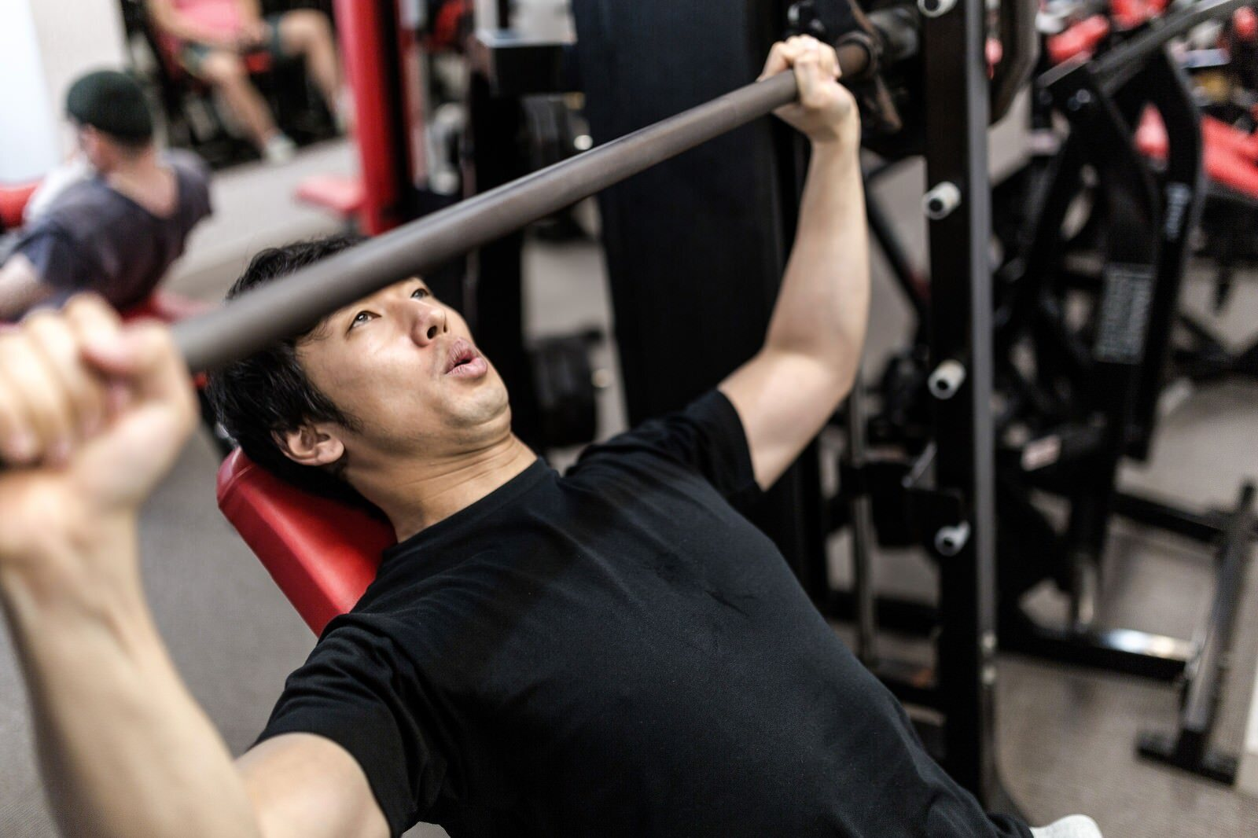
サッカー観戦が趣味でチームはコンサドーレ札幌を応援している。
小学生の頃からサッカーをやっていて将来の夢はサッカー選手だったが、練習中の骨折により１カ月ほど入院をしていた際にコーチがお見舞いにパソコンをプレゼントしてくれたことがきっかけでITに興味を持った。
生活：通勤は電車で片道40分。勤務時間は9:00~18:00。21時まで残業をした後にコンビニでデザートとビールを買って帰る。休みは土日祝。自炊は好きだがけっこう失敗する。
最近少し太ってきたので休日ジムへ通い始めた。かなりキツイが、日々の楽しみのために頑張っている。
氏名：高演寺 武
年齢：25歳
職業：ITエンジニア
収入：300万円
学歴：大学卒
出生：北海道
家族：両親と姉。一人暮らし
特徴：趣味はサッカー観戦と筋トレ。人付き合いは苦手。料理は得意ではないが自炊はする。朝は弱い。退勤後録画したサッカーの試合を夜遅くまで見るのでよく寝坊をする。最近新しい目覚まし時計を買った。
不満：仕事が思うように進まず、やむを得ず残業する場合が多々ある。
そのためサッカーのリアタイ観戦が出来ない。
仕事の抜けを無くして残業を減らしたい。
観戦のつまみによく買っていたプリンが販売終了してしまって悲しい。
満足：TwitterとInstagramで動物の動画や写真を見て癒されている。
ジムに通い始めて少しずつ筋肉がついてきた気がしている。
欲求：疲れを癒してくれるペットを飼いたいが、ペット不可のアパートのため飼うことが出来ない。
LINE：毎日。通勤中はりんなと会話をする。
Twitter：動物を見る専用の垢がある。
インスタ：仕事終わりのビールとデザートをストーリーにあげる。
Facebook：やったことない。
YouTube：ひなチャンネル（筋トレ系YouTuber）を見ながら筋トレをしている。

Slide 4
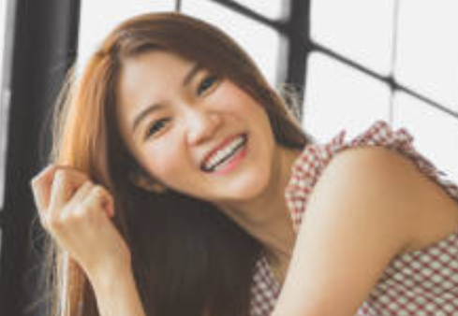
ペルソナ（サンプル）
インテリアが好きで、デザイナーになりたいと思い学生時代から雑貨屋でアルバイトをする。22歳で大学卒業と共に大手家具・インテリアメーカーに入社。曲線の無いシャープなデザインが好き。入社後、現場を知ることが大切だと言われショップに勤務。ショップは先輩社員１名（店長）と後輩社員１名、アルバイトが約２０名。入社から３年で副店長になる。現在７年目だが、いまだにショップ勤務（３店め）であることに不満がある。
生活：通勤は電車20分込みで片道35分。シフト制で10:00～19:00または12:00～21:00。実際には10:00～21:00になることも多い。休みは不定休。自炊は好きだが、ずぼらな部分があり、食材が無駄になることがあるためあまりやらないようにしている。休みの日は疲労回復のため、マッサージに行く以外は家でのんびりしていることが多い。飲酒もしないため、仕事の日もスーパーで弁当を買ってそのまま帰ることがほとんど。
氏名：山田夕貴 やまだゆうき
年齢：29歳
職業：インテリア雑貨販売（副店長）
収入：４６０万円
学歴：大学卒
出生：宮城県
家族：両親と弟。一人暮らし
特徴：本来は人付き合いが好き。近年は仕事で人と話すことに疲れてきている。学生時代の友人とは疎遠になっている。会社の同期５人は仲がいいものの、勤務地が違うためたまに会う程度。
不満：仕事が「思っていたものと違う」。日々、接客をすることに疲れを感じている。浅いコミュニケーションが多いため、会話はする割に人と繋がっていないようなもやもやがある。仕事が忙しく、何か新しいことを始める気にはなれない。最近は同期グループのLINEに反応するのも面倒になってきた。
満足：動画を見た後、コメント欄を読んで同じ感想を持った人がいるとちょっと嬉しくなる。家でゴミ箱に向かってティッシュを投げた時、フチに当たらずにスパっと入ったときは一人でガッツポーズしている。
欲求：仕事では、今更デザインに回してもらえるとは思えず、違う業界に転職するか、いっそ店長としてバリバリ働きたい。会社で人間関係を構築していきたいとも思わないが、やはり人と繋がりたい。でも深くつながるのは面倒でもある。SNSで繋がるのは性に合わなかった。
LINE：毎日。タイムラインは見ない。
Twitter：利用していない。
Instagram：毎日。たまにカフェに行った時に食事のみ投稿。
Facebook：登録したが、投稿はしていない。学生時代の友人の投稿をたまに見る。
YouTube：家に帰ってからはよく見ている。趣味のネイルに関する動画を見ながら食事をすることが多い。

